Slide 1

Datos hidrográficos
como un servicio

Slide 2
INTRODUCCION
Un Proyecto esta en marcha con el Servicio Hidrográfico Canadiense (CHS) para implementar un innovador servicio de datos batimétricos que demostrara el valor los estándares S-100 de la OHI.
El equipo de este proyecto esta conformado por CHS (Oficina Hidrográfica), Teledyne CARIS (Software) y PRIMAR (RENC)
Esta enfocado en los últimos desarrollos de la tecnología

Slide 3



OBEJTIVOS PRINCIPALES
Que problemas estamos intentando resolver?
  Tiempo de llegada de los levantamientos al puente
  Complejidad y eficiencia de atender las necesidades de múltiples partes interesadas
  Preparación operacional para e-Navigation y embarcaciones autónomas
  Integridad y seguridad de los datos

Slide 4
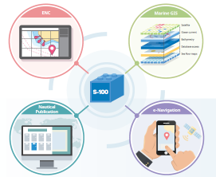


OBJETIVOS PRINCIPALES
Que acercamientos son requeridos para tener éxito en el mercado?
  Orientado a servicios
  Basado en la nube
  Foco en la batimetría y después las cartas
  Últimos desarrollos geoespaciales
  Ultimas técnicas en computación

Slide 5
CONCEPTO A ALTO NIVEL
Suscripción a los datos
Requerimiento de datos
Bathy DB
Servicios de datos S-100
Basados en celdas
Base de Datos
Local
GeoStore
Nuevos levantamientos y otras fuentes de datos batimétricos
Punto de acceso a terceros
Almacenamiento de batimetría en la nube
Batimetría S-102
REST
Corrientes S-111
Mareas S-104
Ultimas actualizaciones de datos
ENC S-101
Área de datos S-100
ECDIS
PPU / ECS
Marine SDI

Slide 6
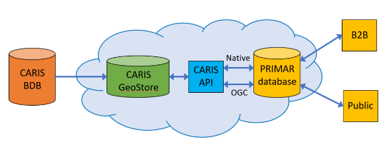
GENERALIDADES DEL PROYECTO PILOTO
Este proyecto permitirá CHS, Teledyne CARIS y PRIMAR demostrar su habilidad para proveer un servicio que consumidores de datos de batimetría se puedan suscribir
Datos estarán disponibles en áreas geográficas predeterminadas de interés
Por datos batimétricos hacemos referencia a superficies, objetos vectoriales y productos S-102
CARIS esta desarrollando un repositorio de datos basado en la nube ubicado fuera de la infraestructura del CHS
CARIS desarrollara diferentes API que permitirá el acceso a terceros al repositorio
3rd party
PRIMAR expandira sus aplicaiones existentes para proveer un acceso commercial a los datos batimetricos S-102
AWS

Slide 7
OBJETIVOS DEL PROYECTO PILOTO
Obtener el apoyo de las potenciales partes interesadas ej.. oficinas hidrográficas, puertos, prácticos, otras agencias del gobierno, iniciativas mundiales de mapeo
Mostrar a la comunidad hidrográfica el potencial beneficio de las S-102 y los servicios web de batimetría
Explorar el potencial del uso de los estándares S-104 S-111 para servicios suplementarios
Refinar las tecnologías de servicios y en la nube para trabajar hacia a un servicio robusto y listo de producción
Determinar los costos envueltos en ofrecer almacenamiento basado en la nube y servicios
Desarrollar innovativos modelos de negocio para asegurar el acceso de los usuarios previendo beneficios de valor agregado a las partes interesadas
Notes:
A primary project objective is to gain support and interest from other stakeholders, like other Hos, and other agancies
Demonstrate the benefits of S-102 data as a services
But also explore potential expansion, and refine the technology and business models

Slide 8
ENTREGAS DEL PROYECTO
Tres demos actuaran objetivos en el proyecto
Esto también permitirá que todas las partes puedan discutir el progreso del proyecto con una amplia comunidad
Demo 1 – Demostración del la batimetría del por medio de CARIS GeoStore en la aplicación web de PRIMAR
    Esto mostrara como la batimetría en la base de datos esta disponible conjuntamente con los datos ENCs para que puedan ser descubiertos
Demo 2 – Demostración de los datos de la batimetría del CHS por medio de CARIS GeoStore en el visualizador 3D de PRIMAR
    Este será un caso de uso de datos S-102 mostrando el uso potencial para e-Navigation
Demo 3 – Demostración del flujo de datos total desde la base de datos del CHS hasta la aplicación web que el cliente se enfrentara
    Esto mostrara como la nueva batimetría en la base de datos del CHS es automáticamente subida al servidor en la nube y esta disponible para los usuarios que se hayan suscripto a esa área

Slide 9
PROCESO DE CREACION Y SUBIDA DE LAS S-102
Base de datos de producción de CHS: Contiene miles de juegos de datos, con cientos que se solapan
Repositorio de celdas desactualizadas: Contiene la información de que celdas están desactualizadas
El proceso de creación y subida son tareas actualmente programadas, múltiples procesos se ejecutan en paralelo para mejorar la productividad
Las celdas desactualizadas son ordenadas por nivel y la fecha en la que quedaron desactualizadas
Prioridad se le da a las cedas de alta resolución y a aquellas que han estado desactualizadas por mas tiempo
Por cada celda desactualizada se crea una nueva superficie combinada usando los datos de la base de datos de producción y las reglas de combinación del CHS para crear un archive BAG cargados con metadatos
La celda actualizada es cargada en el CARIS Cloud
También son actualmente archivadas para seguimiento de historial

Slide 10




PRODUCCION DE S102 Y CARGA DE DATOS
Servidor de Producción de BDB
Celdas desactualizadas
Nube CARIS
Base de Datos Histórica
Combinar y Exportar
BAG

Slide 11
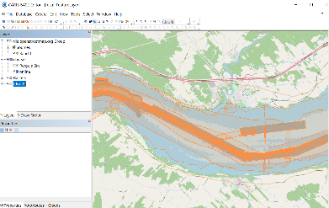
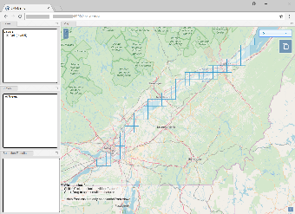
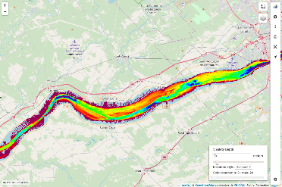
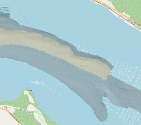
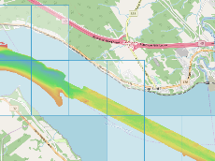
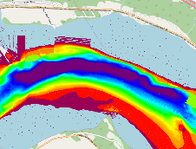
DEMOS
(1) Batimetría del CHS en CARIS Bathy DataBASE
(2) Batimetría del CHS en el visualizador de PRIMAR
(3) Batimetría del CHS en la nube de CARIS Cloud en el simulador S-102 de Kongsberg

Slide 15
RECEPCION Y ALCANCE DEL PROYECTO
Recepción y alcance son aspectos fundamentales de este proyecto piloto
El alcance ayudara a todos los miembros del equipo a determinar la viabilidad de movimiento de un proyecto piloto hacia una solución comercial, comentarios son necesarios y muy apreciados
Trabajos se van a presentar en conferencias hidrográficas, eventos de e-navigation y en una amplia gama de conferencias geoespaciales
Artículos serán publicados en diferentes publicaciones, prensa especializada y en canales de redes sociales
El progreso será reportado durante las reuniones de la OHI y OGC
Nos gustaría que otros Servicios Hidrográficos se vean involucrados
Notes:
Outreach is a key part of the project, and CHS is interested in other stakeholders getting involved.
CARIS is going to host the pilot project service for 1 year, which could be used to support other MSDI use cases
We believe this is of interest to this group and to help determine how this technology can be used to met MSDI objectives,
This modern approach from the broader GIS realm needs to be applied to help maximize access to the latest available marine spatial data

Slide 16
Muchas Gracias!
4/27/2019

